Slide 1




PROYEK AKHIR
CAREER HUB
Presented by: Kelompok I9

Slide 2


Kelompok I9
Ahmad Rifqi F. - 2106731301
Brian Yudha Sandi - 2106637082
M. Cavan Nauval Azizi - 2106702730

Slide 3

CareerHub
CareerHub adalah sebuah aplikasi web yang dirancang untuk menjadi portal pencarian dan perekrutan pekerjaan secara online. Aplikasi ini dibangun menggunakan framework Flask dengan bahasa pemrograman Python.

Slide 4

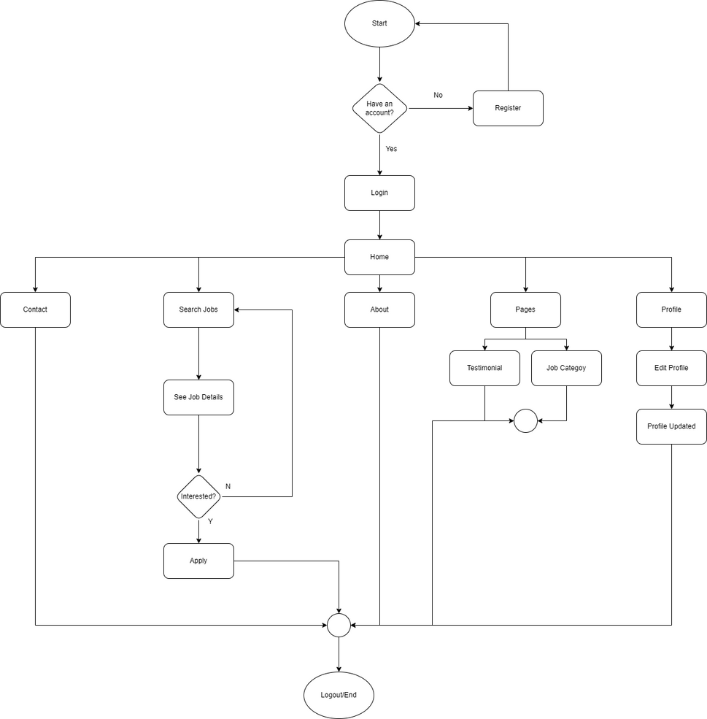


Flowchart

Slide 5
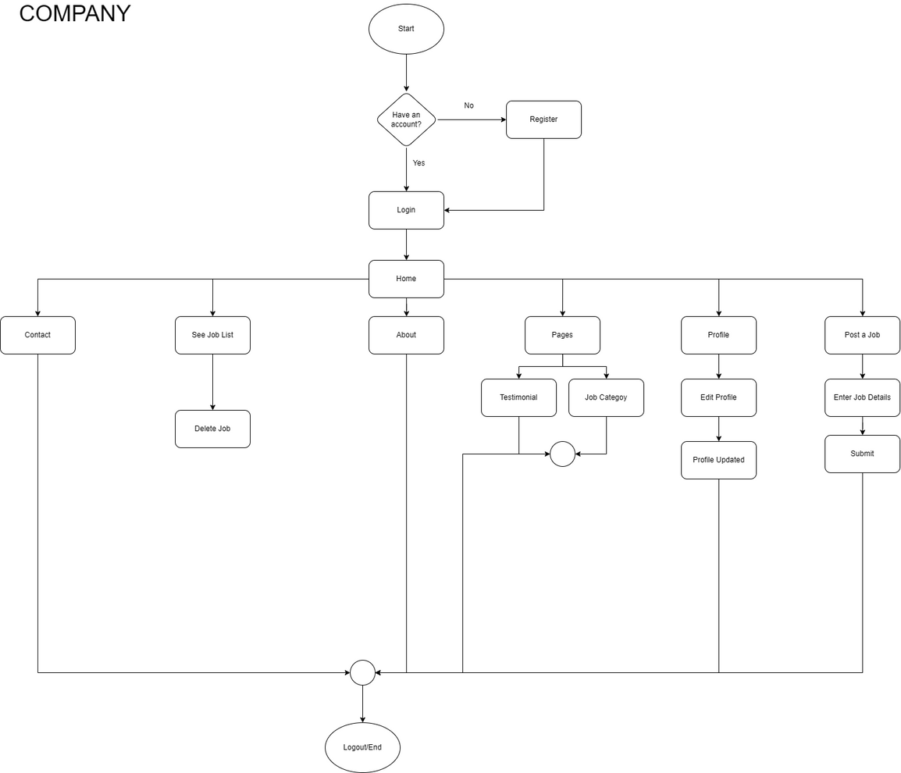
Flowchart

Slide 6
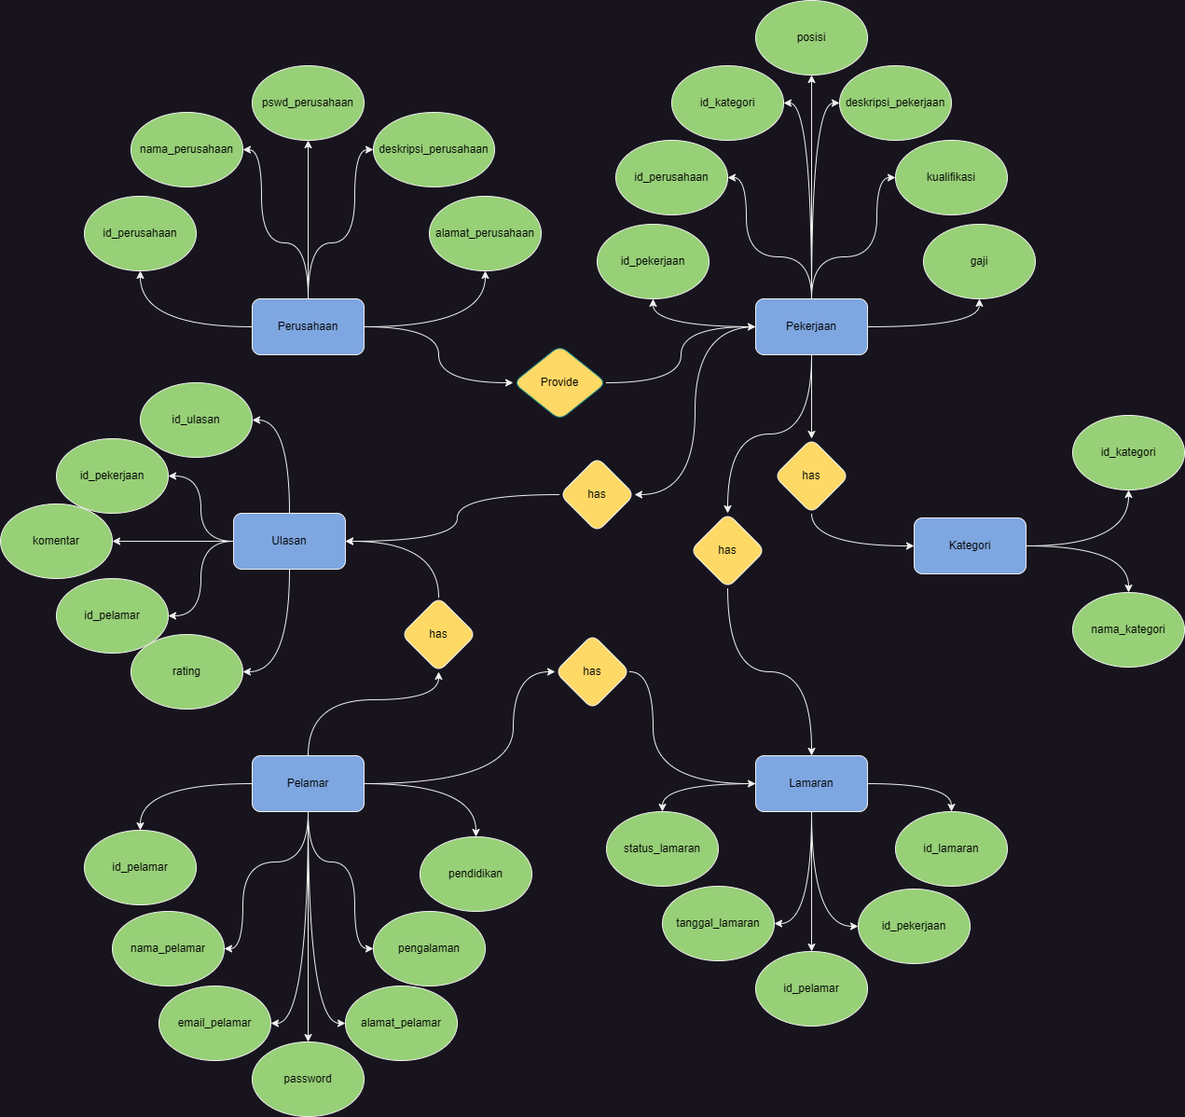
ERD

Slide 7
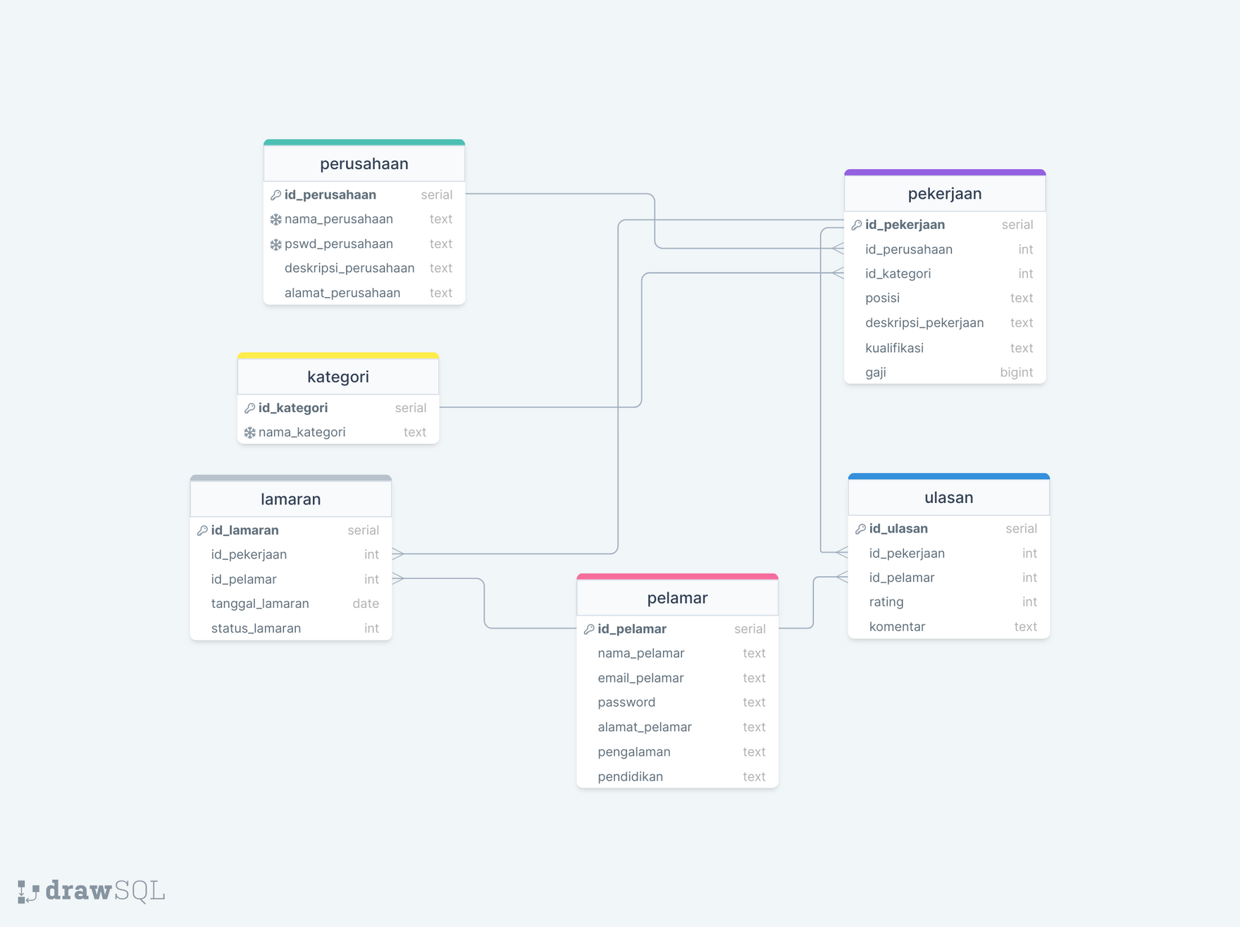
UML

Slide 8
Penjelasan Halaman Web
User (Pelamar)

Slide 9
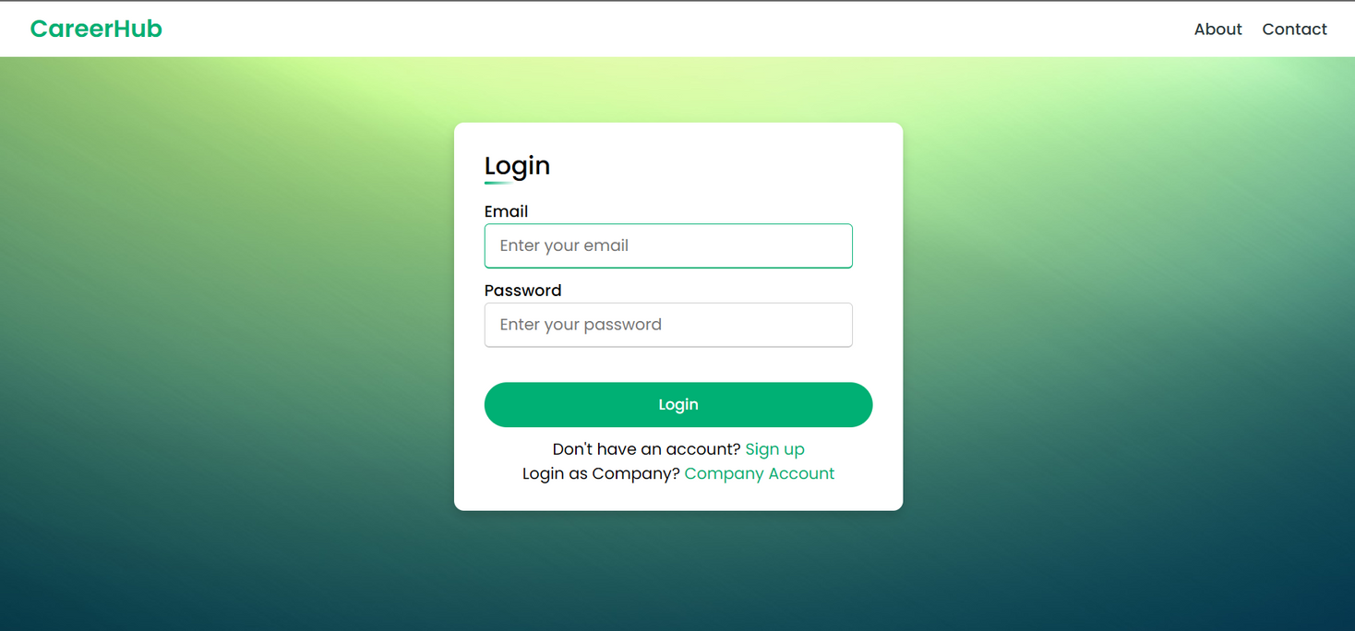

01. User Login
Untuk melakukan login terhadap user yang sudah melakukan proses registrasi

Slide 10
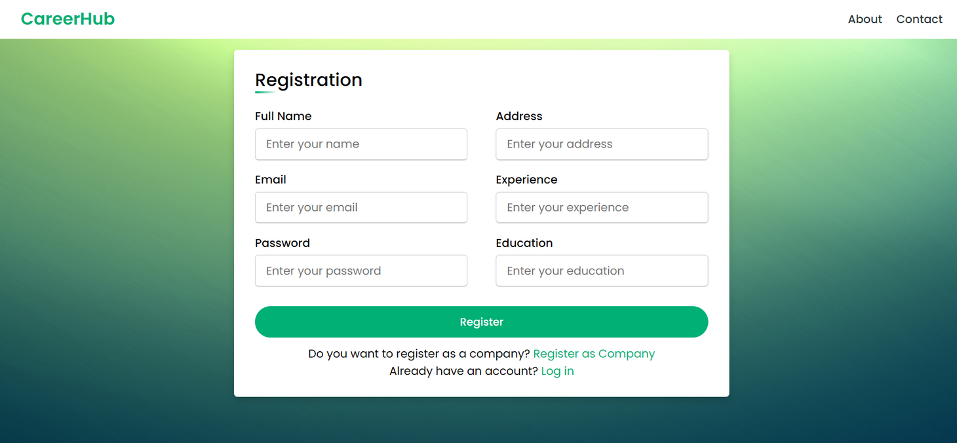
02. User Registration
Untuk melakukan registrasi, yaitu pengisian data user temasuk email dan password untuk login

Slide 11

03. Home Page
Pada home page, user bisa melihat job listing, profil perusahaan dan juga mencari pekerjaan berdasarkan kategori yang ada

Slide 12
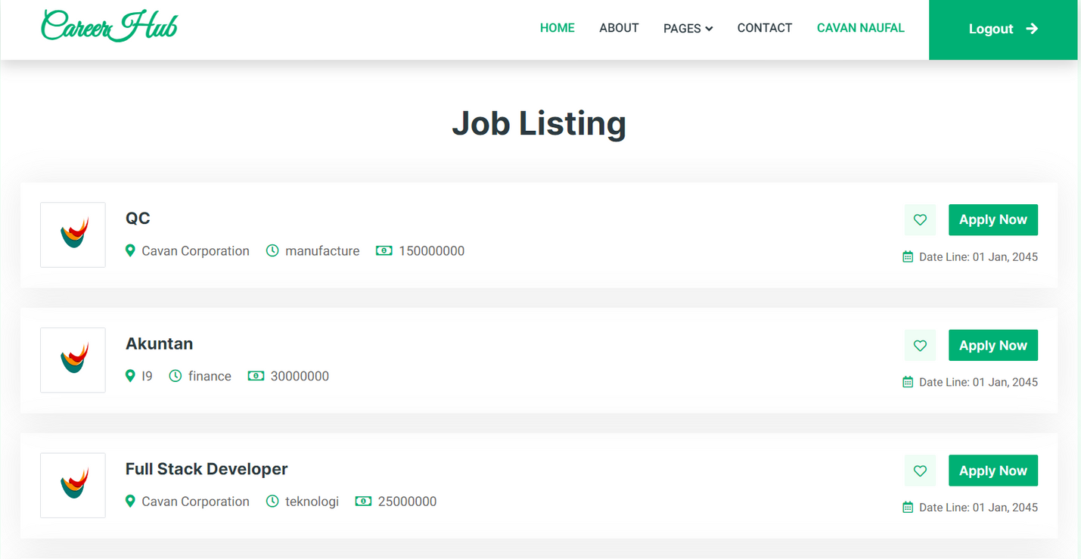
04. Job Listing Page
Pada page ini, user bisa melihat pekerjaan yang tersedia

Slide 13
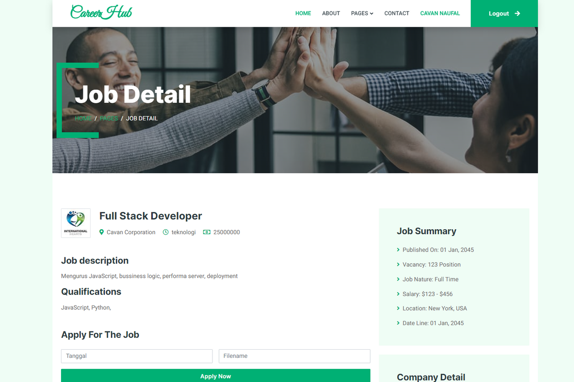
05. Job Detail
Pada page ini, user bisa melihat detail dari lowongan yang ditawarkan, sekaligus bisa mengirimkan persyaratan untuk melamar pekerjaan tersebut

Slide 14

06. About Page
About page merupakan profil singkat dari website CareerHub

Slide 15
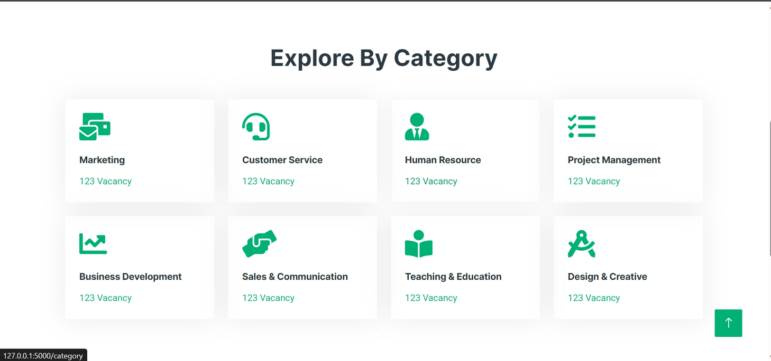
07. Job Category Page
Dalam page ini, user bisa mencari pekerjaan yang tersedia berdasarkan kategori

Slide 16

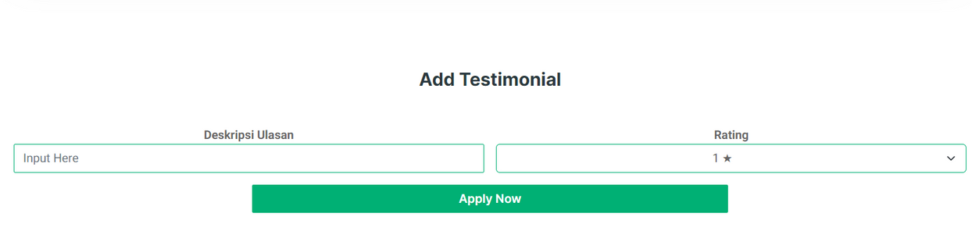
08. Testimonial
Page
Dalam page ini, user bisa memberikan ulasan terhadap Websitenya

Slide 17
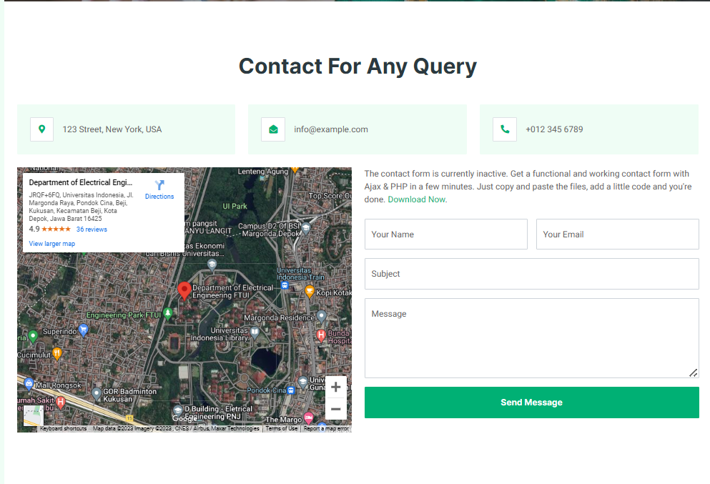
09. Contacts Page
Page ini menampilkan informasi mengenai kontak dari CareerHub, seperti lokasi, email, nomor telepon dan sebagainya. User juga bisa langsung mengirimkan email ke CareerHub

Slide 18
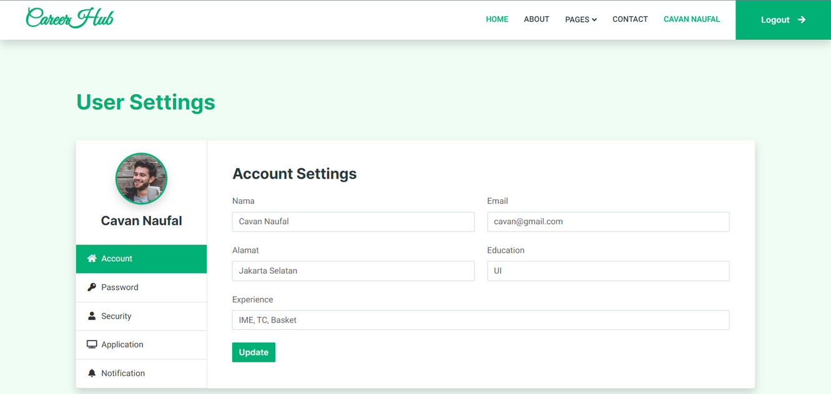
10. Profile Page
Dalam page ini, user bisa melakukan update terhadap data pribadi

Slide 19
Penjelasan Halaman Web
Company

Slide 20
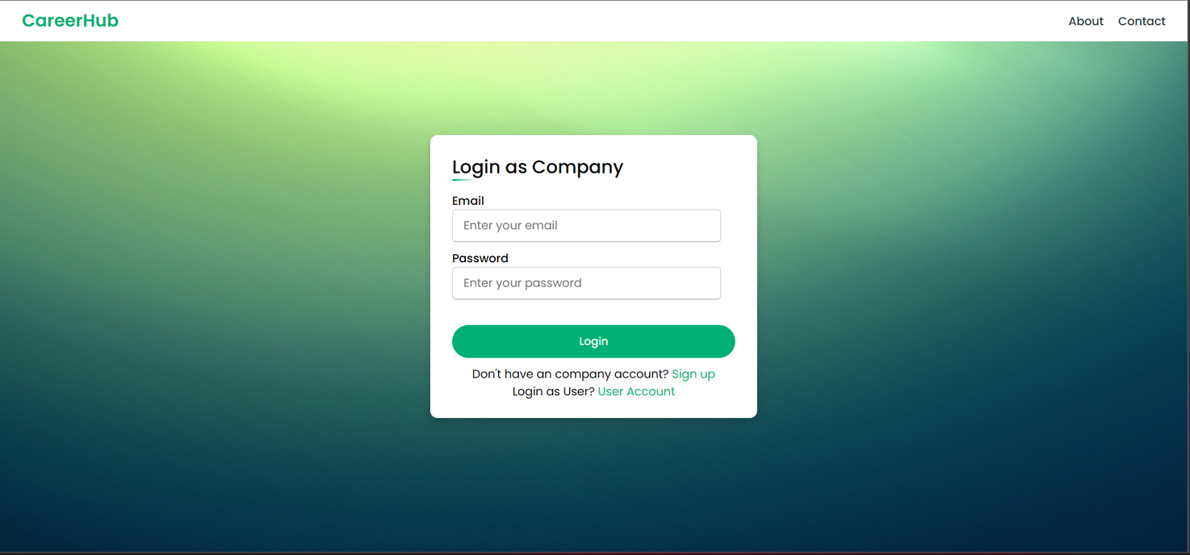
01. Company Login
Untuk melakukan login terhadap company yang sudah melakukan proses registrasi

Slide 21
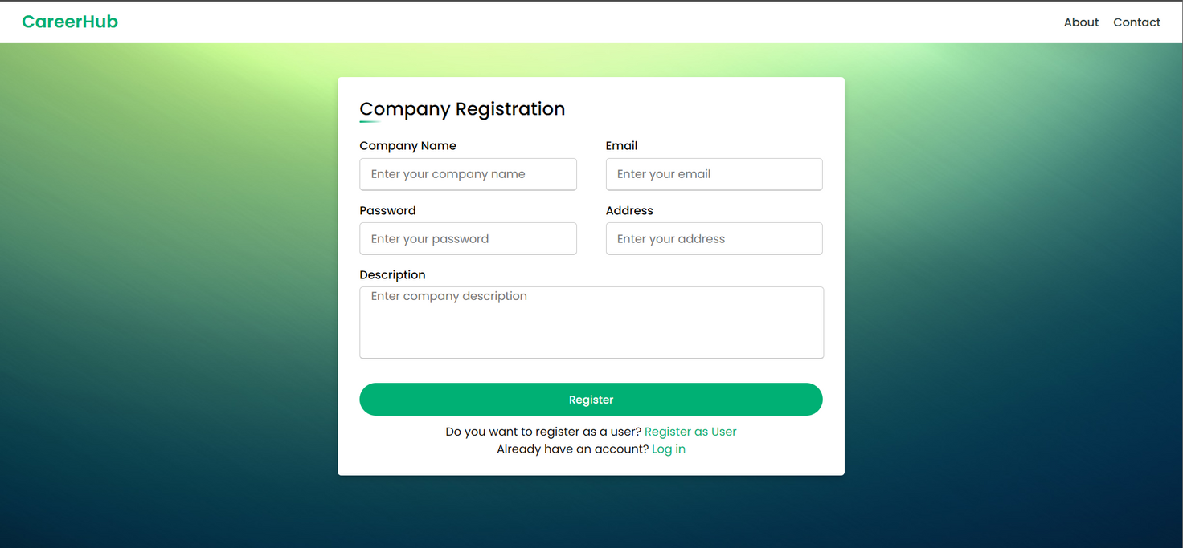
02. Company Register
Untuk melakukan registrasi, yaitu pengisian data company temasuk email dan password untuk login

Slide 22
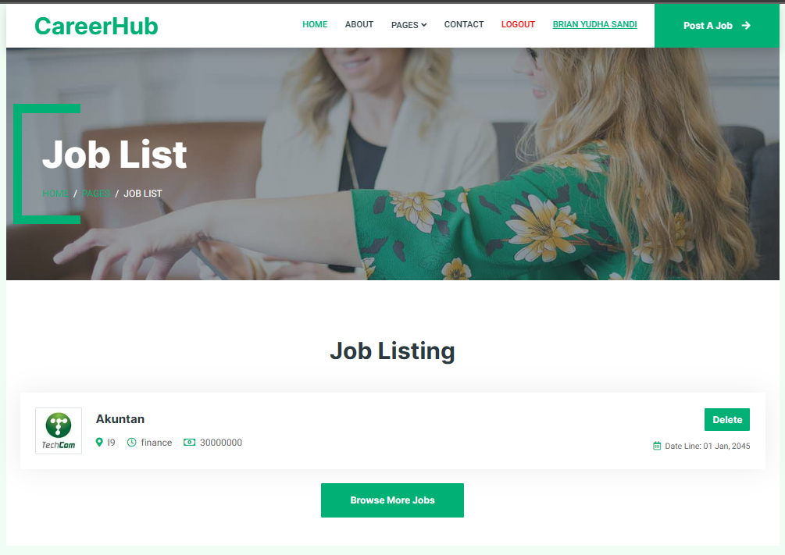
03. Home Page
Home page untuk company ini menampilkan job listing dari perusahaan yang melakukan login

Slide 23

04. About Page
Menampilkan profil singkat dari CareerHub

Slide 24

05. Testimonial
Page
Page ini membuat perusahaan bisa melihat ulasan

Slide 25
06. Contacts Page
Page ini menampilkan informasi mengenai kontak dari CareerHub, seperti lokasi, email, nomor telepon dan sebagainya. User juga bisa langsung mengirimkan email ke CareerHub

Slide 26
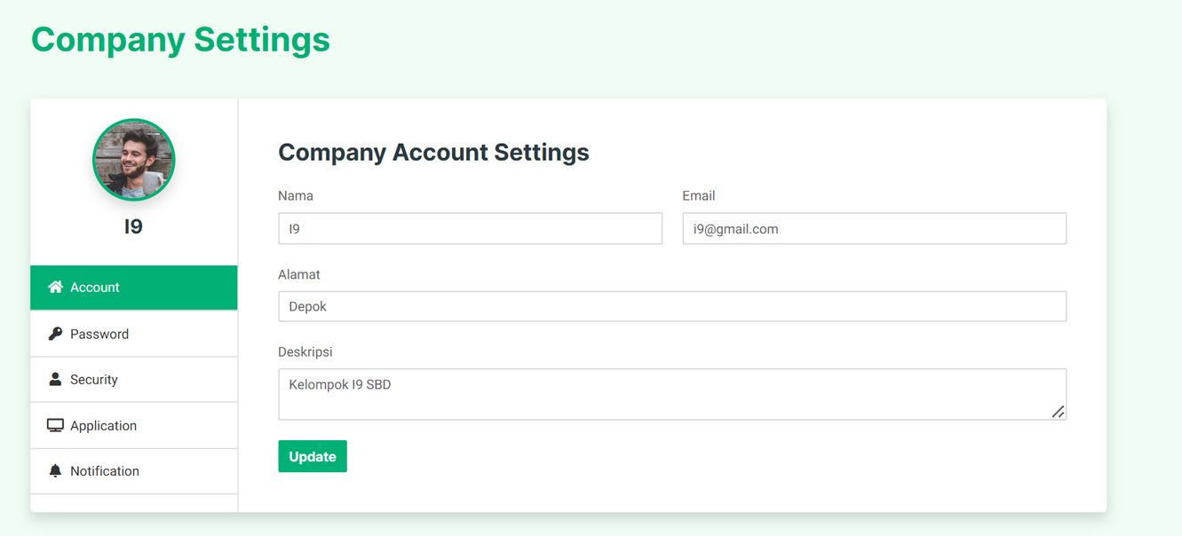
07. Profile Page
Pada page ini, perusahaan bisa merubah data perusahaan

Slide 27
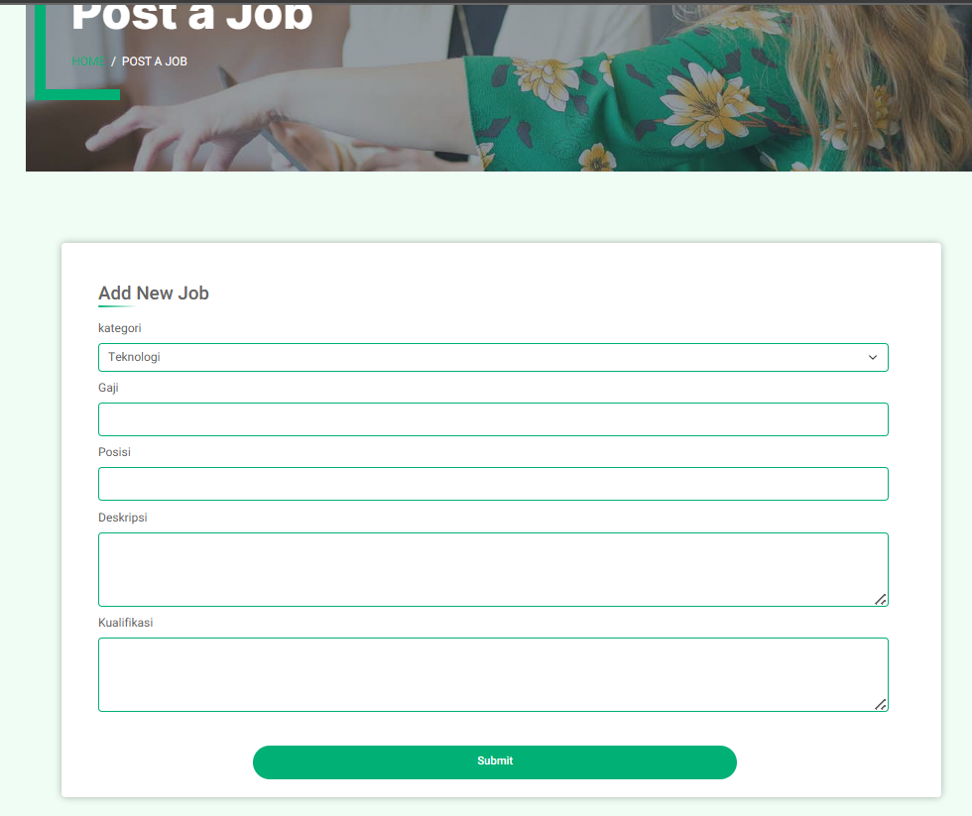
08. Post a Job Page
Pada page ini, perusahaan bisa memasang lowongan pekerjaan yang tersedia agar bisa terlihat di website

Slide 28
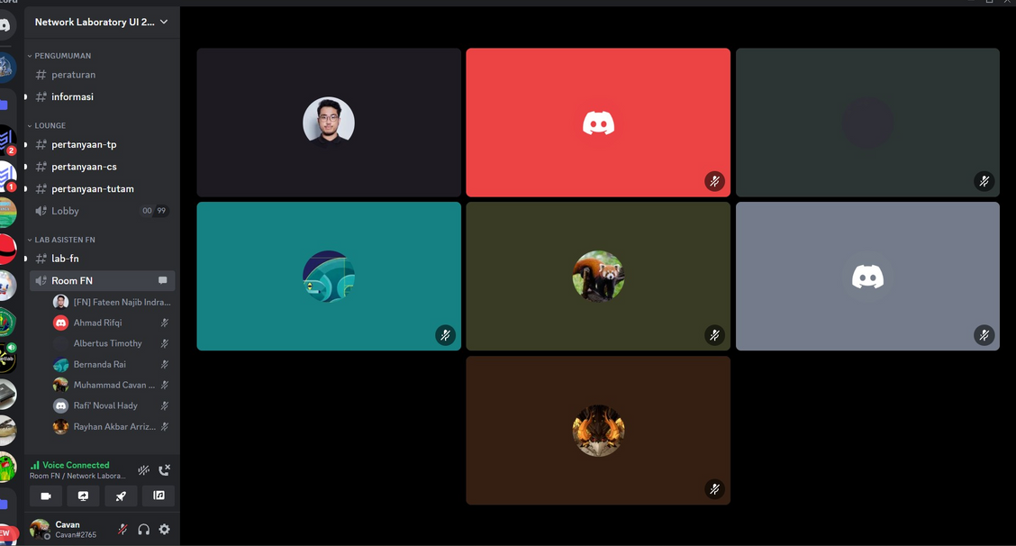
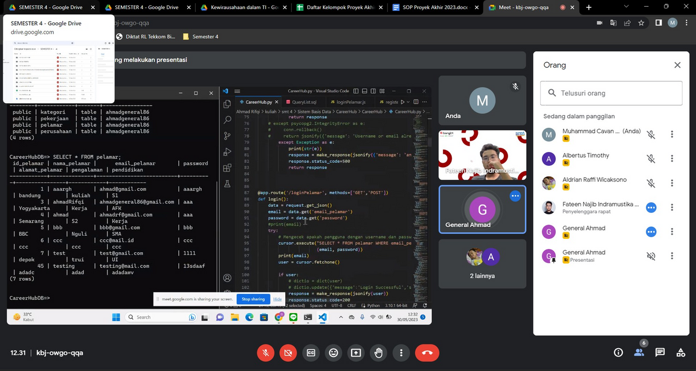
Progress Checking

Slide 29
Thank You!

